Slide 1



Uso dos dispositivos POCT na resposta ao HIV/aids, sífilis e hepatites virais (usos e controles)
Departamento de Doenças de Condições crônicas e IST.
^{José Boullosa Alonso Neto}
^{jose.alonso@aids.gov.br}
^{Brasília, 01 de agosto de 2019}

Slide 2



Novo organograma
Coordenação-Geral de Vigilância do HIV/Aids e das Hepatites Virais
Departamento de Vigilância, Prevenção e Controle das IST, do HIV/Aids e das Hepatites Virais
Programa Nacional de Controle da Tuberculose
Coordenação Geral de Controle da Hanseníase e Doenças em Eliminação
Departamento de Doenças de Condições Crônicas e Infecções Sexualmente Transmissíveis
Coordenação-Geral de Vigilância das Infecções Sexualmente Transmissíveis
Coordenação-Geral de Vigilância das Doenças de Transmissão Respiratória de
Condições Crônicas
Coordenação-Geral de Vigilância das Doenças em Eliminação

Slide 3
Prioridades DCCI – biênio 2019-2020
Reduzir a mortalidade das pessoas vivendo com HIV e coinfecção TB/HIV
Ampliar e fortalecer o diagnóstico e o tratamento da TB, HIV, HV, IST e Hanseníase
Ampliar o tratamento da hepatite C
Ampliar o acesso às ações de prevenção e diagnóstico para populações-chave
Reduzir a transmissão vertical da sífilis e da hepatite B e eliminar a TV do HIV
Fomentar estudos e pesquisas para o desenvolvimento de novos testes de diagnóstico da hanseníase
Diagnóstico

Slide 4
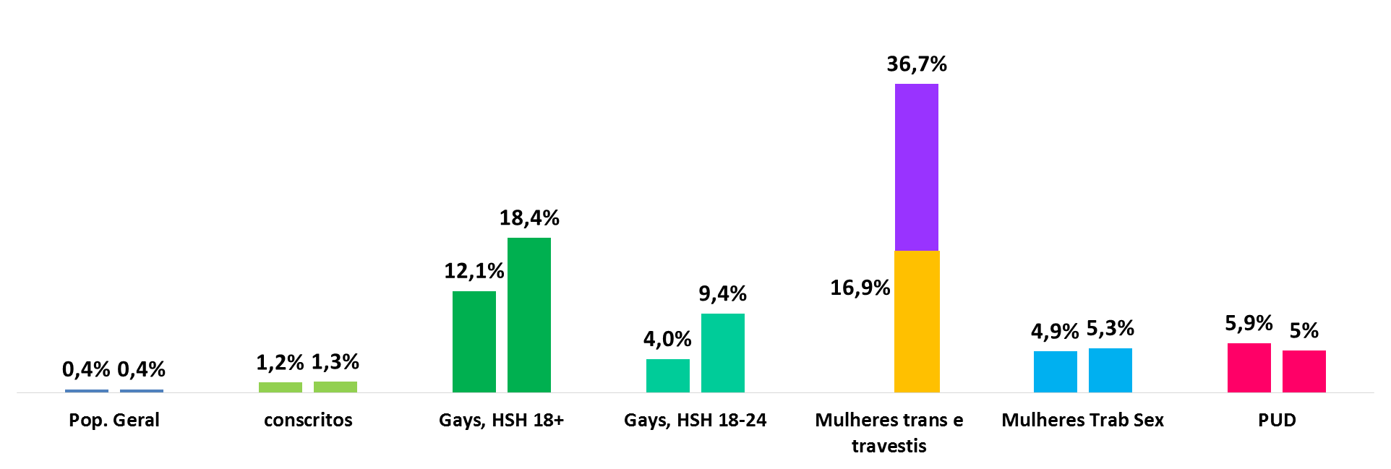
Prevalências do HIV, segundo população e abrangência
Fontes: (1) BRASIL. Ministério da Saúde. Secretaria de Vigilância em Saúde. Departamento das IST, do HIV/aids e das Hepatites Virais. Relatório de Monitoramento Clínico do HIV. Brasília, 2016; (2) Szwarcwald et al. Práticas de risco relacionadas à infecção pelo HIV entre jovens brasileiros do sexo masculino, 2007. Cad. Saúde Pública [online]. 2011, vol.27, suppl.1, pp.s19-s26; (3) Sperhacke et al. Apresentação realizada no Departamento das IST, do HIV/aids e das Hepatites Virais, 2017; (4) Pereira et al. Transitioning from antenatal surveillance surveys to routine HIV testing: a turning point in the mother-to-child transmission prevention programme for HIV surveillance in Brazil. BMC Infect Dis. 2017 Jul 5;17(1):469; (5) Grinsztejn et al. Unveiling of HIV dynamics among transgender women: a respondent-driven sampling in Rio de Janeiro, Brazil. The Lancet HIV, 3018(17)30015-2, fev, 2017; (6) Kerr, L. Comportamento, atitudes, práticas e prevalência de HIV e sífilis entre homens que fazem sexo com homens (HSH) em 10 cidades brasileiras. Relatório técnico entregue ao Departamento de DST, AIDS e Hepatites Virais, 2009; (7) Veras et al. High HIV Prevalence among Men who have Sex with Men in a Time-Location Sampling Survey, São Paulo, Brazil. AIDS Behav. 2015 Sep;19(9):1589-98; (8) Kerr et al. Comportamento, atitudes, práticas e prevalência de HIV e sífilis entre homens que fazem sexo com homens (HSH) em 12 cidades brasileiras. Relatório técnico entregue ao Departamento das IST, do HIV/aids e das Hepatites Virais, 2017; (9) Bastos et al. Taxas de infecção de HIV e sífilis e inventário de conhecimento, atitudes e práticas de risco relacionadas às infecções sexualmente transmissíveis entre usuários de drogas em 10 municípios brasileiros. Relatório técnico entregue ao Departamento de DST, Aids e Hepatites Virais, 2010. (10) Bastos et al. Pesquisa Nacional sobre o uso de crack: quem são os usuários de crack e/ou similares do Brasil? Quantos são nas capitais brasileiras? Rio de Janeiro; 2014. 224 p. (11) Damacena et al. Risk factors associated with HIV prevalence among female sex workers in 10 Brazilian cities. J Acquir Immune Defic Syndr. 2011 Aug;57 Suppl 3:S144–52; e (12) Szwarcwald et al. Comportamento, atitudes, práticas e prevalência de HIV e sífilis entre mulheres profissionais do sexo em 12 cidades brasileiras. Relatório técnico entregue ao Departamento das IST, do HIV/aids e das Hepatites Virais, 2017.
Fonte: MS/SVS/DCCI.

Slide 5
Desafios no campo da prevenção – populações-chave
Campo das práticas reflete marcadores sociais
Machismo, sexismo e desigualdade de gênero
Misoginia
Violência
LGBTfobia
Racismo
Abordagens que invisibilizam as especificidades
Uso de drogas e as relações com o tráfico
Situação de rua
Encarceramento
Identidade de gênero e sexualidade
Trabalho sexual
Juventude

Slide 6
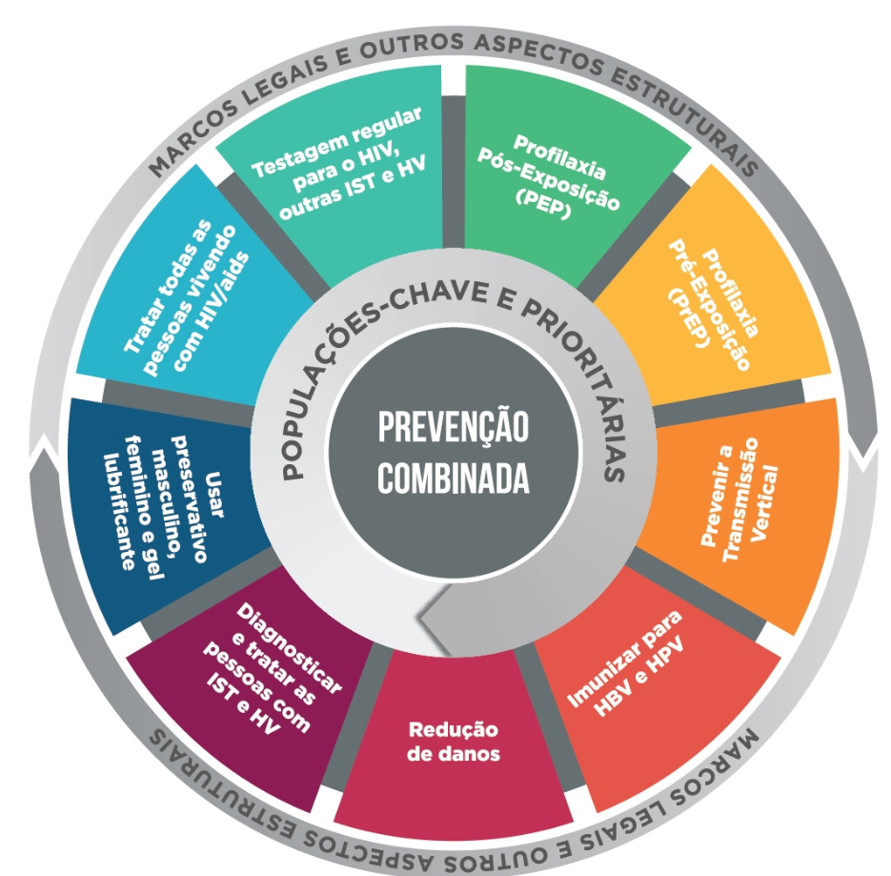
Mandala da prevenção combinada

Slide 7
Desafios para o diagnóstico
Implementação em regiões de difícil acesso geográfico.
Ampliar o acesso a populações-chave e prioritárias.
Reduzir o tempo de resposta para o usuário.
Possibilitar a testagem em contextos específicos.

Slide 8
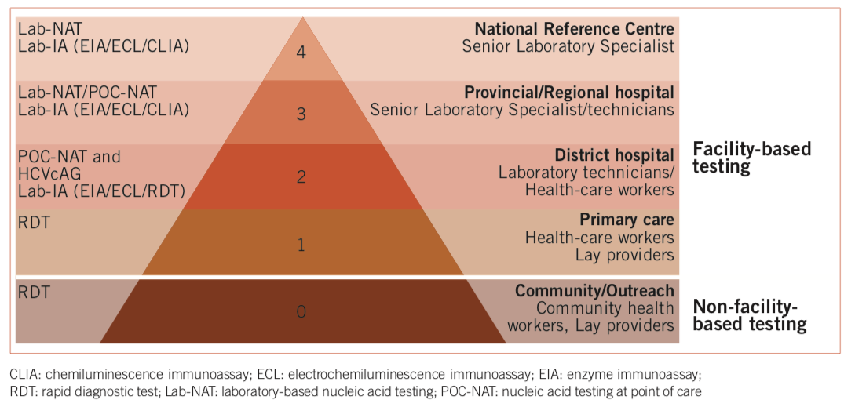
Níveis de disponibilidade de testes
Tipos de testes e capacitação recomendada para as equipes envolvidas:
Fonte: Consolidated guidelines on HIV testing services. Geneva: WHO; 2015.

Slide 9
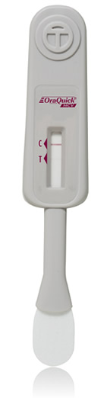
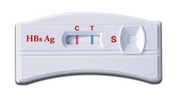
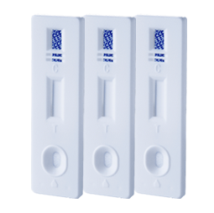
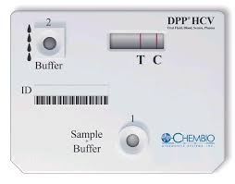
Testes rápidos
Execução, leitura e interpretação dos resultados em até 30 minutos;
Liberação dos resultados, orientação pós teste encaminhamento para tratamento na mesma consulta;
Acurácia similar a de testes laboratoriais;
Podem ser usados para realizar o diagnóstico em ambientes não laboratoriais.

Slide 10
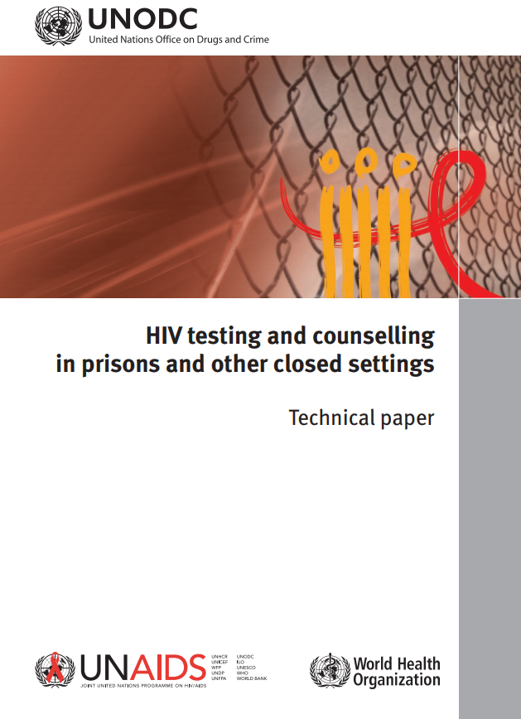


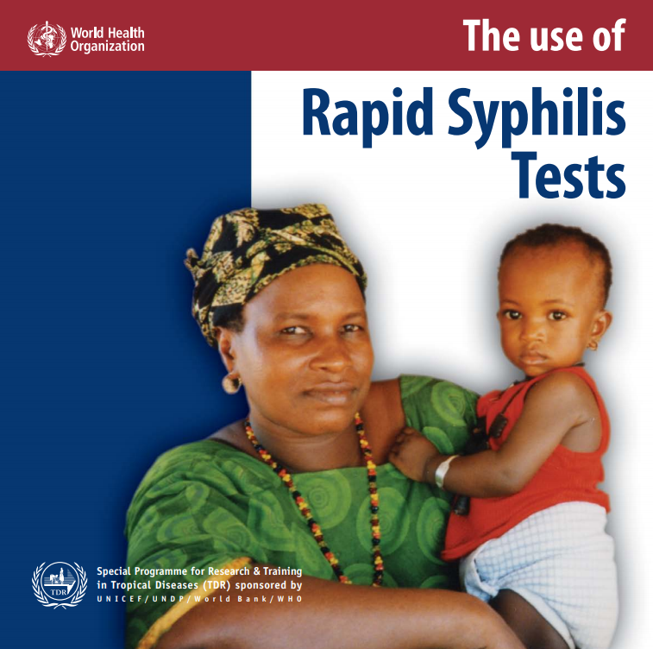
TR e a expansão da oferta diagnóstica
Em que o uso de testes rápidos contribui para a ampliação do acesso ao diagnóstico?
Testes rápidos podem aumentar a chance de pessoas privadas de liberdade receberem seus resultados;
O rastreio utilizando testes rápidos no local de atendimento facilita o acesso a testagem, entrega dos resultados no mesmo dia e o devido encaminhamento;
Permitem a testagem de pessoas das populações chave, que normalmente não teriam acesso a serviços laboratoriais;
Permite a implementação de ações de testagem entre pares.

Slide 11

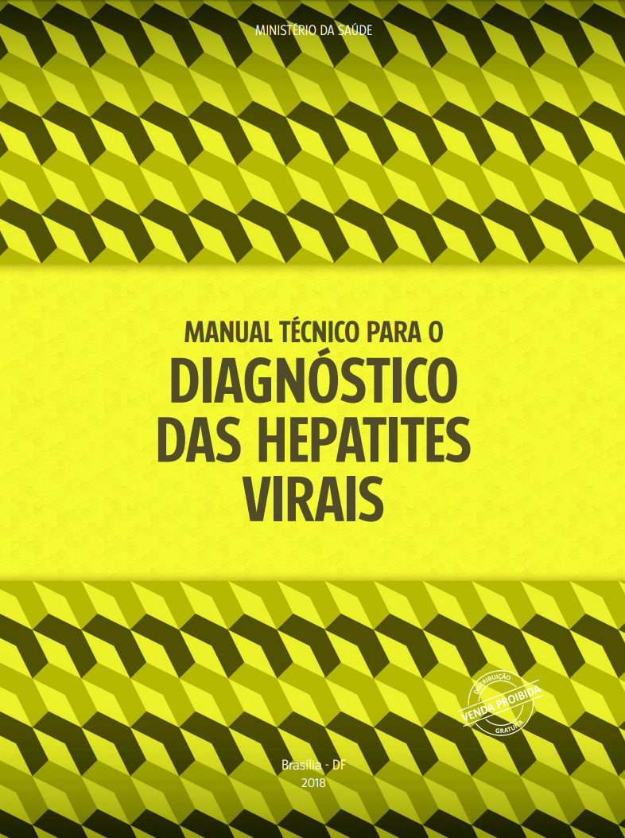








Documentos norteadores
Disponíveis em: http://www.aids.gov.br/

Slide 12
Diagnóstico da infecção pelo HIV
4 fluxogramas laboratoriais e 2 fluxogramas de testagem rápida: testagem presencial e não presencial.
Diagnóstico em menores de 18 meses: carga viral do HIV-1 e DNA pró-viral, seguindo critérios estabelecidos pelo PCDT para manejo da infecção pelo HIV em crianças e adolescentes. Exame de DNA pró-viral é realizado no Laboratório de Referência Nacional. Solicitações devem ser enviadas para clab@aids.gov.br.
HIV-2: diagnóstico da infecção pelo HIV-2 é realizado no Laboratório de Referência Nacional; critérios estabelecidos no Manual Técnico da Infecção pelo HIV. Solicitações devem ser enviadas para clab@aids.gov.br.
Gestantes: para resultado reagente ou indeterminado, após a conclusão do fluxograma, recomenda-se a realização imediata da carga viral do HIV-1.
Resultados falso-reagente e falso-não reagente
http://www.aids.gov.br/pt-br/node/57787
* Editais para contratação do serviço de diagnóstico: incluir Portarias e Manuais do Ministério da Saúde e recomendar uso dos sistemas de informação públicos.

Slide 13
Diagnóstico das hepatites virais
Atualização em setembro de 2018 – 2ª Edição do Manual
3 fluxogramas para a orientação no diagnóstico da Hepatite B e 2 fluxogramas para Hepatite C;
Os testes rápidos podem ser utilizados como testes para investigação inicial nos fluxogramas de diagnóstico das hepatites B e C;
A complementação diagnóstica após um resultado reagente para detecção do HBsAg ou para anti-HCV pode ser feita utilizando um teste molecular (quantificação do HBV-DNA ou HCV-RNA);
Diagnóstico em menores de 18 meses: testes que detectam anticorpos totais não devem ser usados em indivíduos menores de 18 meses de idade (anti-HBc total e anti-HCV).
http://www.aids.gov.br/pt-br/pub/2015/manual-tecnico-para-o-diagnostico-das-hepatites-virais
* Editais para contratação do serviço de diagnóstico: incluir Portarias e Manuais do Ministério da Saúde e recomendar uso dos sistemas de informação públicos.

Slide 14
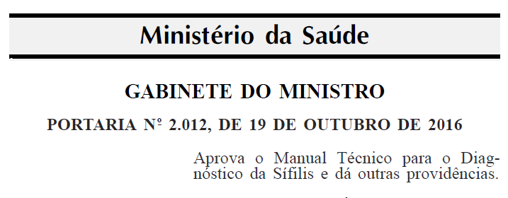
Diagnóstico da sífilis
Em processo de atualização
3 fluxogramas para a orientação no diagnóstico, com opção de testes rápidos como triagem e como teste complementar;
Somente testes não treponêmicos devem ser realizados para o monitoramento do tratamento da sífilis;
Gestantes podem ser tratadas após um teste para sífilis reagente (treponêmico ou não treponêmico), sem aguardar o resultado do testes complementar.
Não realizar teste treponêmico em crianças menores de 18 meses de idade;
Quando realizar compra de insumos, inserir no Termo de Referência que o Teste não treponêmico deve ser capaz de analisar amostras de líquor, além de soro.
http://www.aids.gov.br/pt-br/pub/2016/manual-tecnico-para-diagnostico-da-sifilis
* Editais para contratação do serviço de diagnóstico: incluir Portarias e Manuais do Ministério da Saúde e recomendar uso dos sistemas de informação públicos.

Slide 15
Aquisição de TR pelo MS
O Ministério da Saúde adota uma rigoroso processo de seleção, programação, aquisição, armazenamento, distribuição e instruções de uso e de reporte de chamados sobre os testes rápidos. Essa organização visa a garantir a qualidade dos produtos ofertados ao diagnóstico precoce da sífilis, HIV e Hepatites B e C.
Definição do quantitativo de testes a serem adquiridos.
Exigência de registro válido na ANVISA
Exigência de vídeo para treinamento no TELELAB.
Termo de Referência para definições técnicas do produto.

Slide 16
Distribuição de testes rápidos

Slide 17

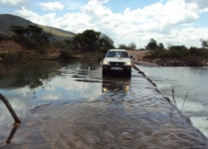


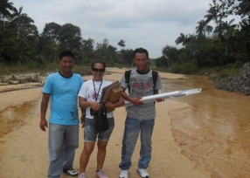
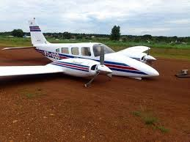
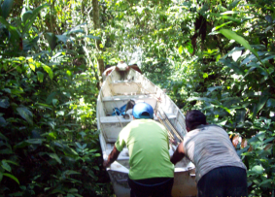

Logística dos testes rápidos
MS
27 estados
5.570 Municípios
Serviços de saúde
*Fonte: Avaliação Externa do Programa Nacional de Melhoria do Acesso e Qualidade da Atenção Básica
PMAQ 1º Ciclo (2011/2012) e 2 º Ciclo (2013/2014) comparativo das Equipes de Saúde da Família

Slide 18





Ampliação do diagnóstico com qualidade
Capacitação a distância
Avaliações periódicas
Avaliação externa da qualidade
Parcerias estratégicas
Monitoramento de intercorrências
Nossos parceiros

Slide 19
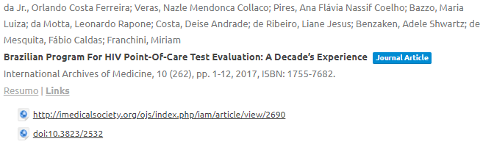
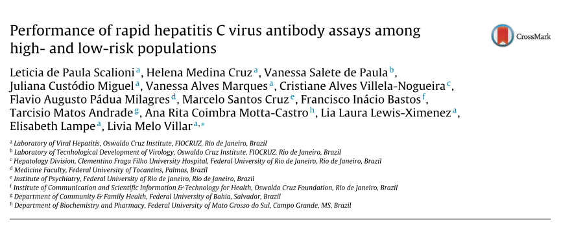
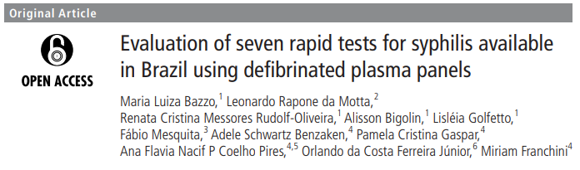
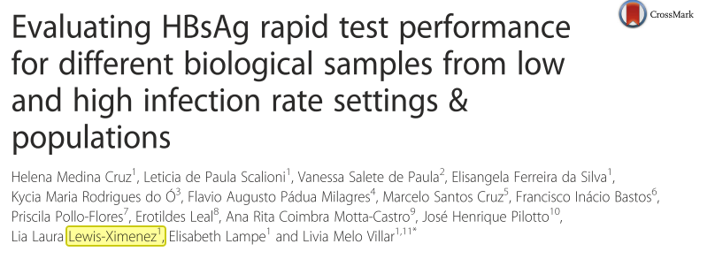
Avaliações periódicas

Slide 20

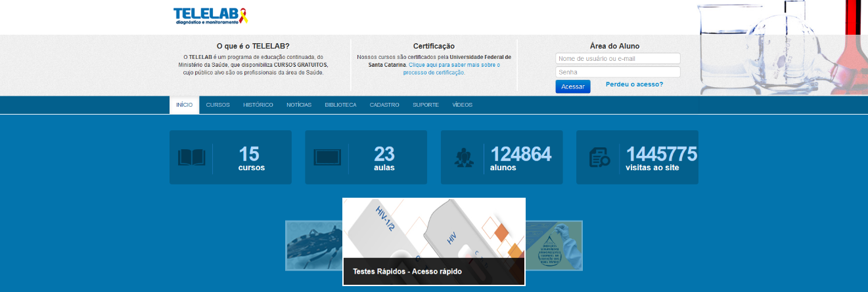
Capacitação
O DCCI recomenda que os profissionais que executam testes rápidos sejam capacitados de forma presencial ou à distância
O Telelab é uma plataforma aberta e gratuita, onde os profissionais de saúde de saúde podem buscar cursos de capacitação em testagem rápida e outros assuntos;
Existem videoaulas e manuais para todos os testes rápidos distribuídos pelo DCCI.
www.telelab.aids.gov.br

Slide 21





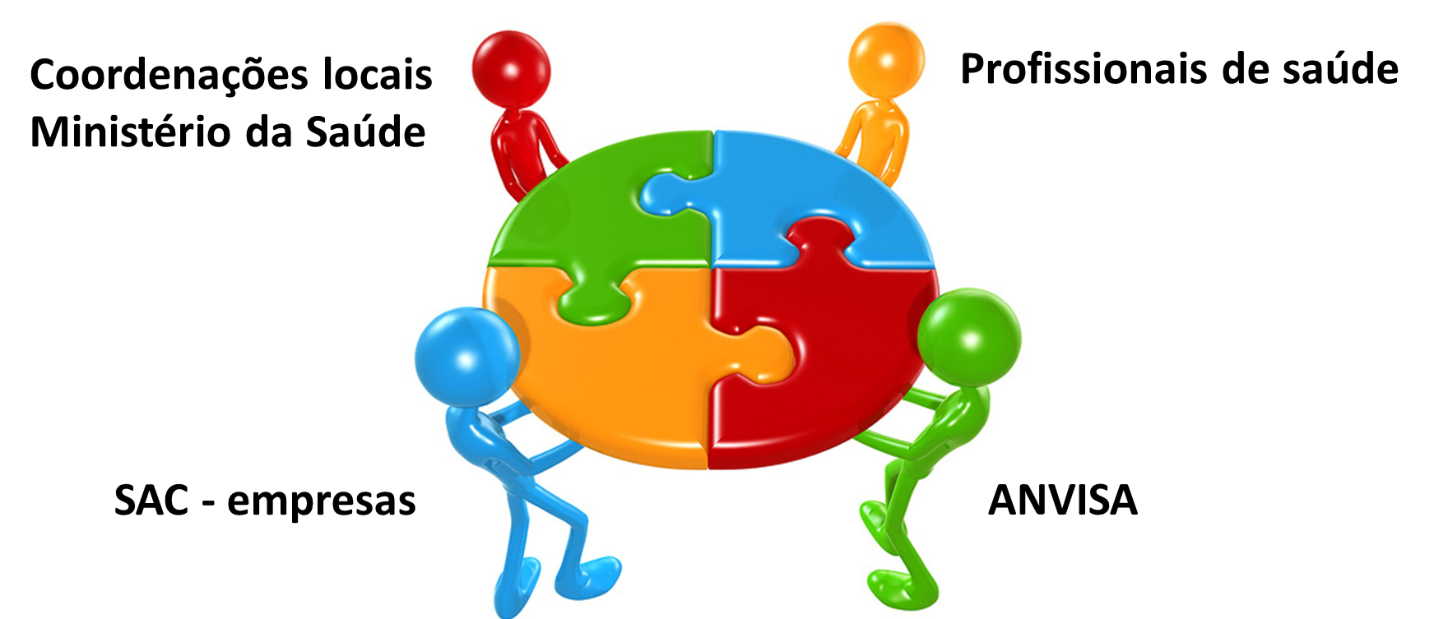
Monitoramento de intercorrências
Profissionais das unidades de saúde
Ref. Técnica Estado/Capital
Ministério da Saúde
Empresa
Tecnovigilância
NOTIVISA - ANVISA

Slide 22

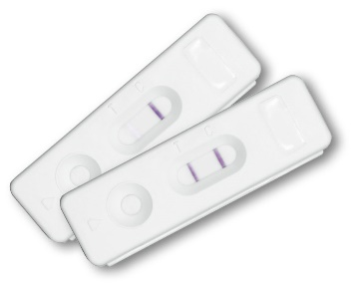
Intercorrências com TR reportadas mar/2018 a mar/2019
Total de 796 chamados:
  Alere/Abbott: 57 chamados
  Bioclin: 28 chamados
  Biomanguinhos: 24 chamados
  Biomerieux: 6 chamados
  MedLevensohn: 26 chamados
  Wama Diagnóstica: 655 chamados
Abertura de chamado sem necessidade | 9%
Não Conformidade Não identificada | 24%
Erro de procedimento | 24%
Falta de testes complementares | 3%
Não retornou questionamento | 22%
Sem material para análise | 18%
91,5%
Inválido | 2%
Orientação | 4%
Problema com insumo | 81%
Resultado falso reagente | 4%
Resultado falso não reagente | 10%

Slide 23

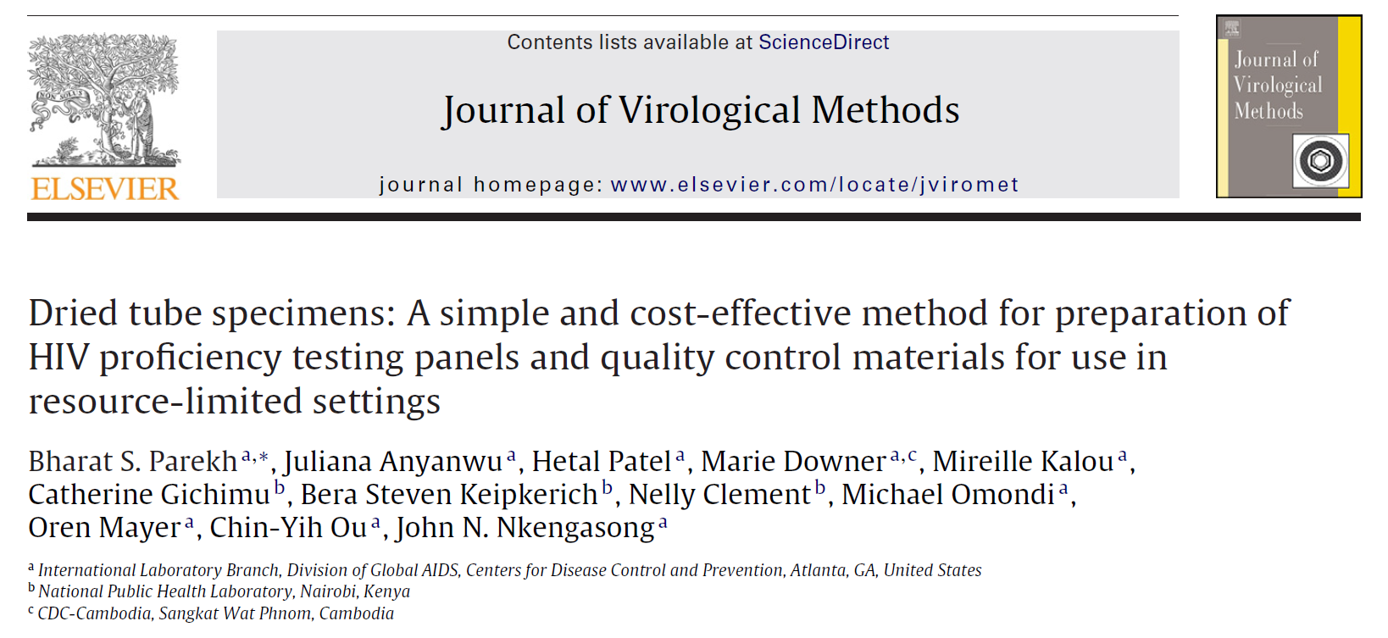
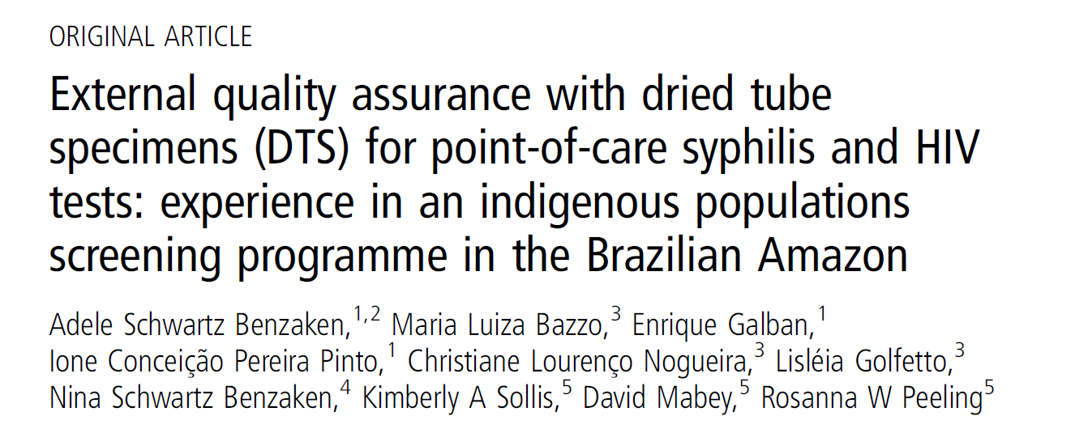
Avaliação externa da qualidade
Parceria com a Universidade Federal de Santa Catarina (UFSC);
Objetivo: avaliar individualmente (profissionais) e globalmente (unidades de saúde) as localidades que executam POCT.
Quatro rodadas anuais:
  3 rodadas utilizando painéis de proficiência utilizando amostras secas em tubo (metodologia DTS – Dried Tube Specimens);
  1 rodada teórica.

Slide 24
Últimos resultados (rodada 17)

Slide 25
Exemplos bem sucedidos

Slide 26

Ações junto a sociedade civil
Ações entre pares em espaços de sociabilidade.
Oportunidades de acesso à PrEP.
Integração com os serviços de saúde a partir da lógica do território.
47%
Das pessoas nunca havia se testado na vida.
Oferta de ações de prevenção combinada de forma dirigida às populações-chave.
41%
Com idade entre 15-24 anos.
46 projetos
Interlocução com a Gestão.
48%
Se autodeclaram negros.

Slide 27
Status do alcance das metas 90-90-90* (2012-18)
(*) Proporções calculadas em relação ao número de PVHIV.
Fonte: MS/SVS/DCCI.

Slide 28
Concluindo
Os testes rápidos caracterizam-se como importantes ferramentas para reduzir iniquidades no que se refere a oferta diagnóstica principalmente mas não somente, para as populações chave e prioritárias para as infecções pelo HIV, pelas hepatites virais e pela sífilis.

Slide 29
Secretaria de Vigilância em Saúde

